Slide 1
Online DMI Code Query Tool Manual
Shuning Yu
7/Dec/2023

Slide 2
Requirements
Google Account
Belongs to NPL Authority google group
(Contact to Ronnie/Wallace/Lulu if you need join the group)

Slide 3
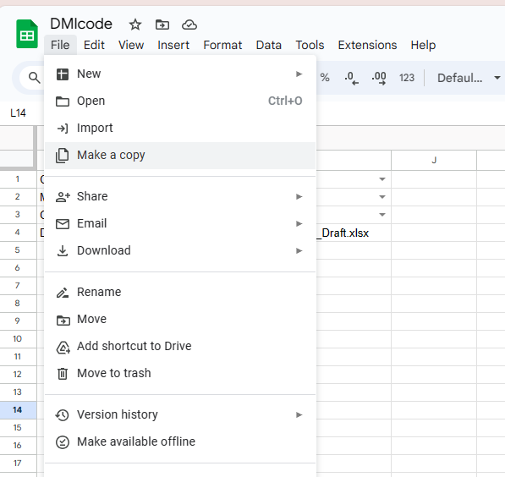
【第一次執行 - copy】
1. Go to the google sheet link (Original Tool)
DMIcode - Google Sheets
2. 點選File(檔案)->Make a copy(複製) 重要！為了避免共用問題，每位使用者需copy使用

Slide 4
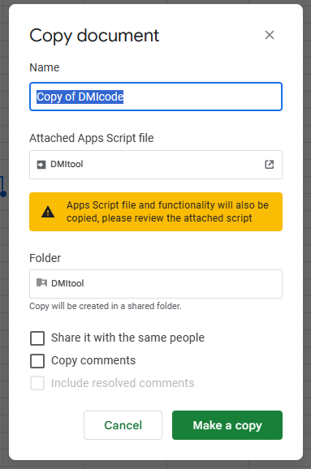
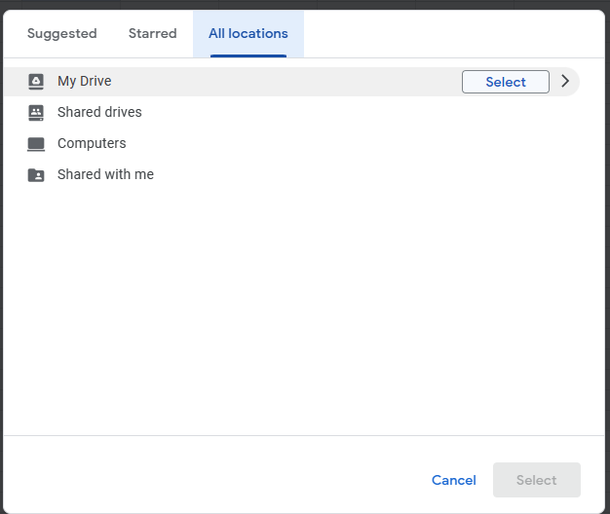
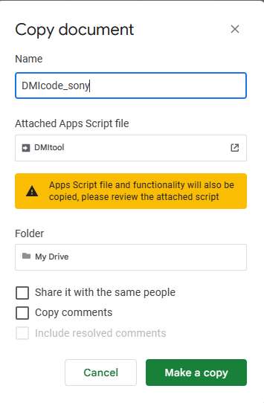
【第一次執行 - copy】
3. 可自行更改檔名，選取Folder，請選擇自己的google雲端硬碟為存檔目的地， 也容易日後尋找
❸
❹
❺
❶
❷
❻

Slide 5
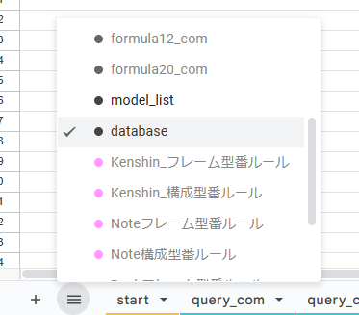
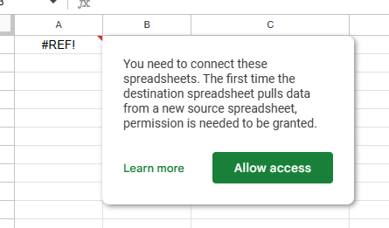
【第一次執行 – 允許存取 】
1. 開啟自己google雲端硬碟的工具後，先開啟隱藏的兩個分頁【 model_list】和【database】
2. 任意一個分頁中，滑鼠移到A1 【#REF!】 會出現下圖，點選Allow access（允許存取）

Slide 6
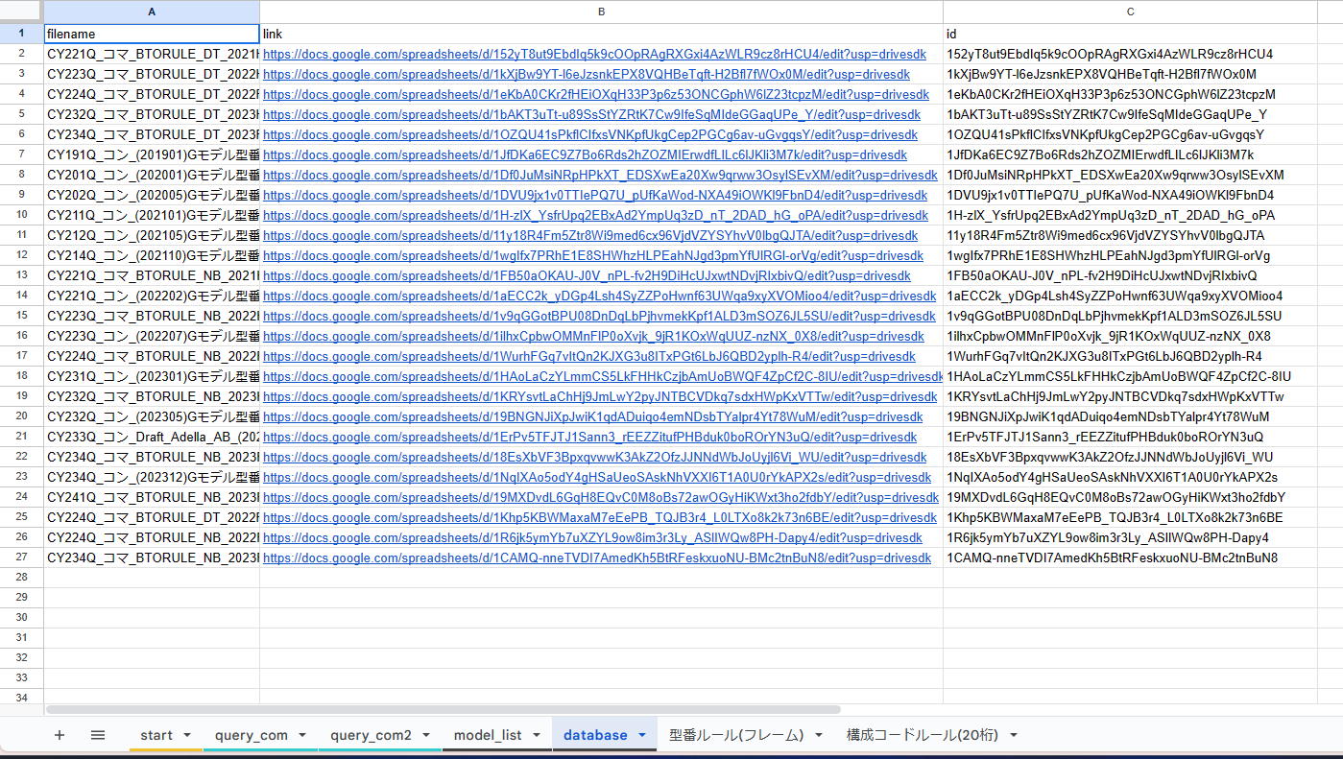
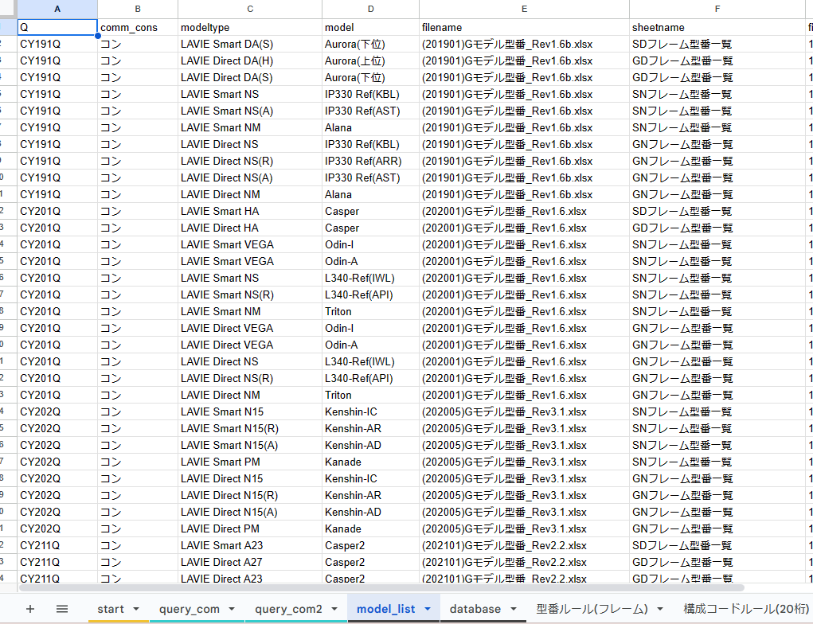
【第一次執行】
3. 檢查這兩個分頁是否如下圖可正常讀取資料

Slide 7
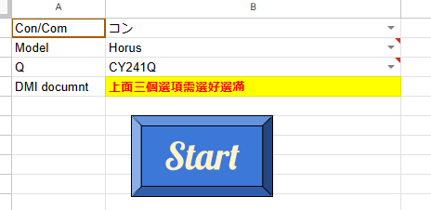
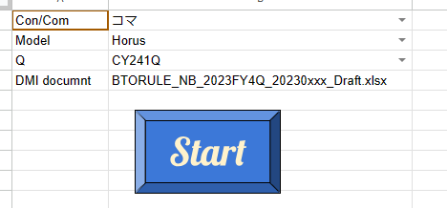
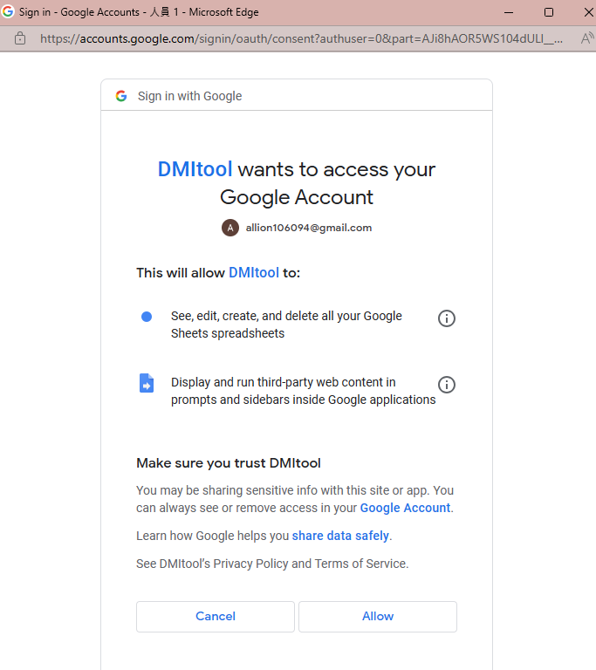
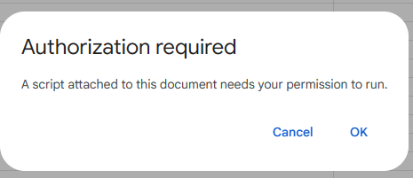
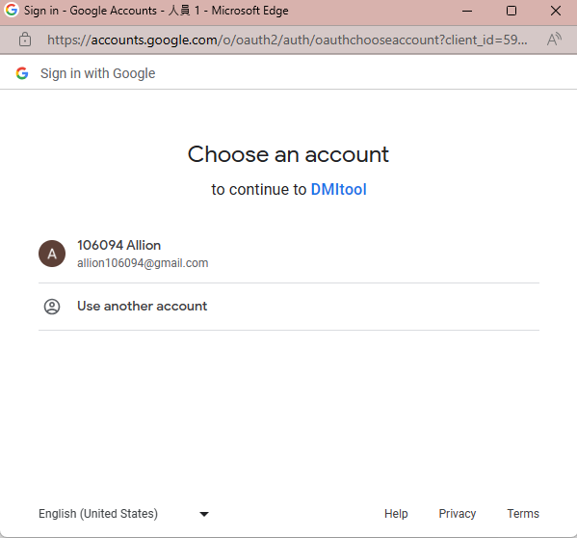
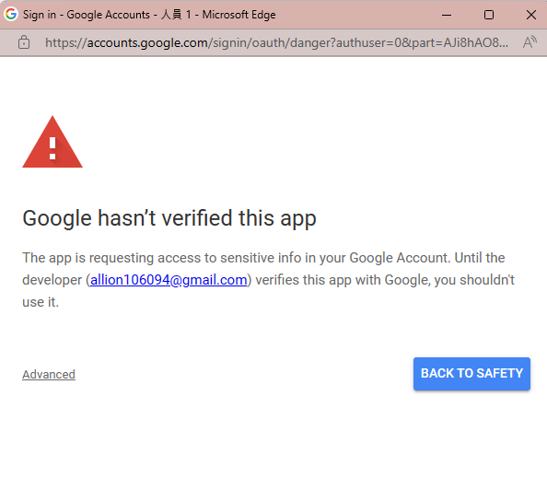
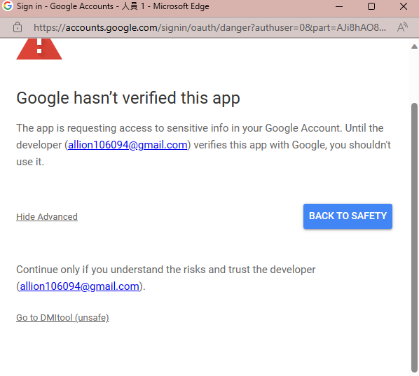
【第一次執行 - start】
1. 到【start】分頁 選取想查詢的 type(Con/Com) / Model / Q
若無選取正確會出現圖一警告文字，請選擇正確資訊直到警告文字消失，並出現如圖二正確的參考文件名
圖一
圖二
2. 點選Start按鈕 第一次執行會出現下圖認證畫面請完成認證,完成認證後再點擊一次Start

Slide 8
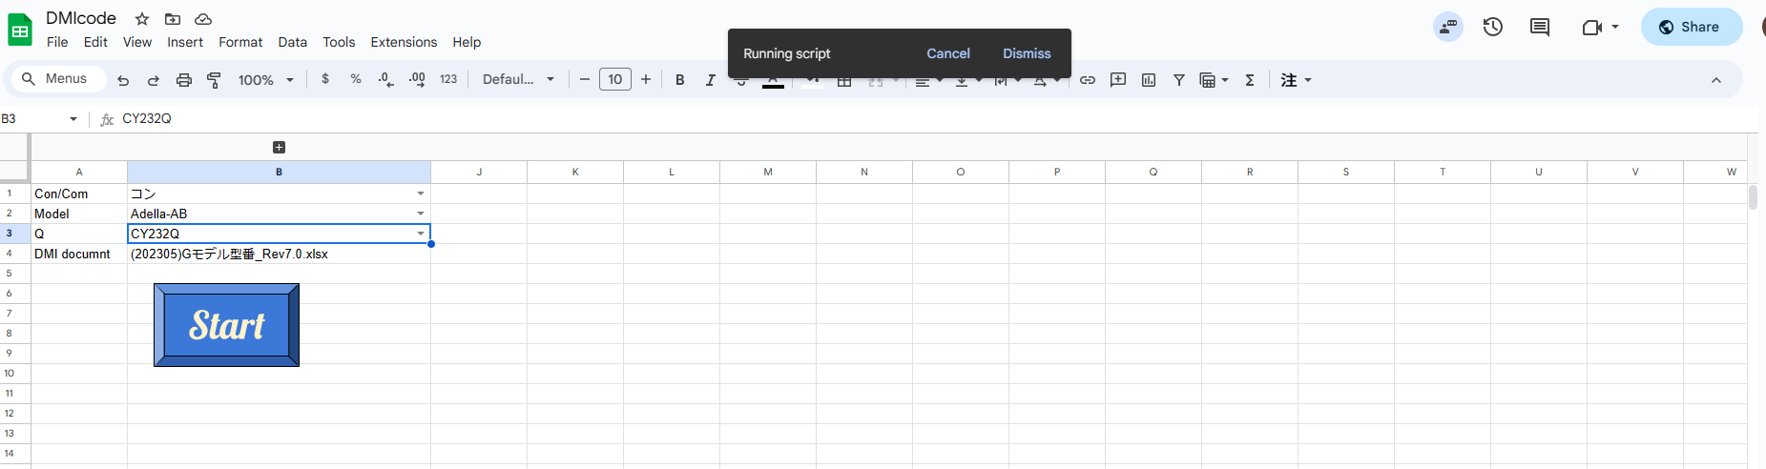
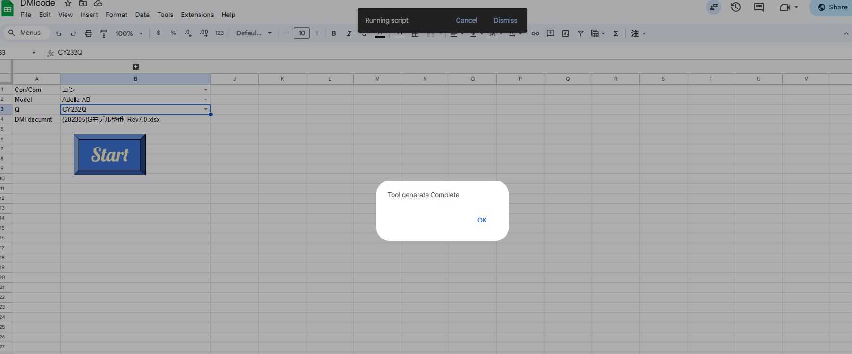
【執行 - start】
點選Start後 會出現【Running script】請等待約30-60秒直到出現【Tool generate Complete】 按 【OK】
【 Start 】按下後到【Tool generate Complete】出現之前請勿對sheet做任何動作
等待約30秒

Slide 9
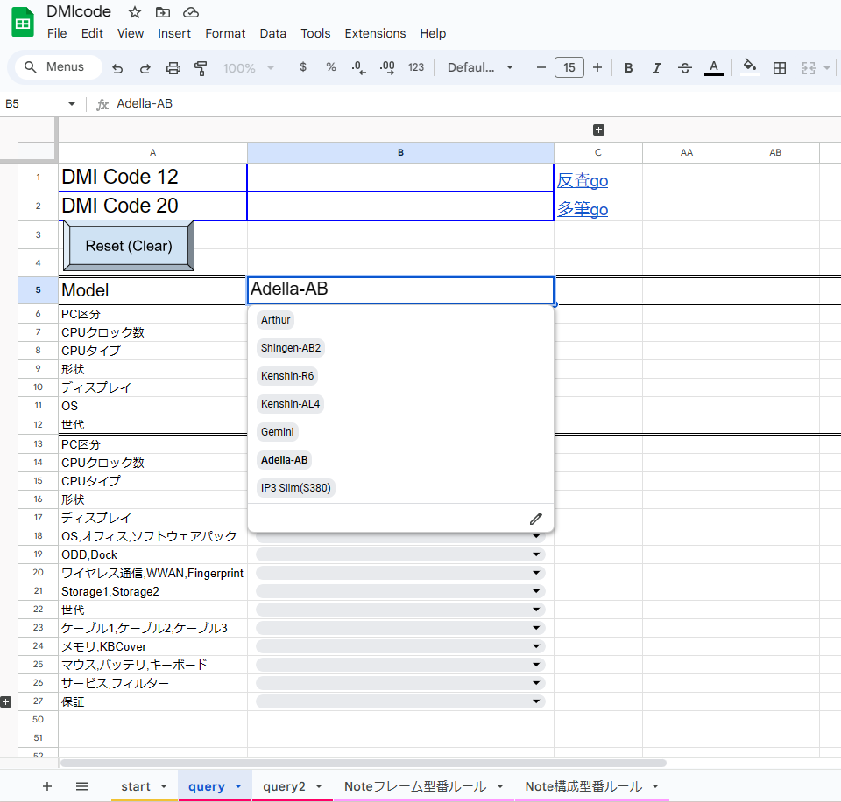
【執行 – 開始使用】
2. 工具會自動跳轉到DMI輸入頁面。
Model 下拉式選單中有此文件所有的機種可選擇 若為同一份文件則不需再從start分頁開始
query開頭分頁為選擇構成工具
最後兩個分頁為此model用到的Production 文件表格
❶
❷
❸

Slide 10
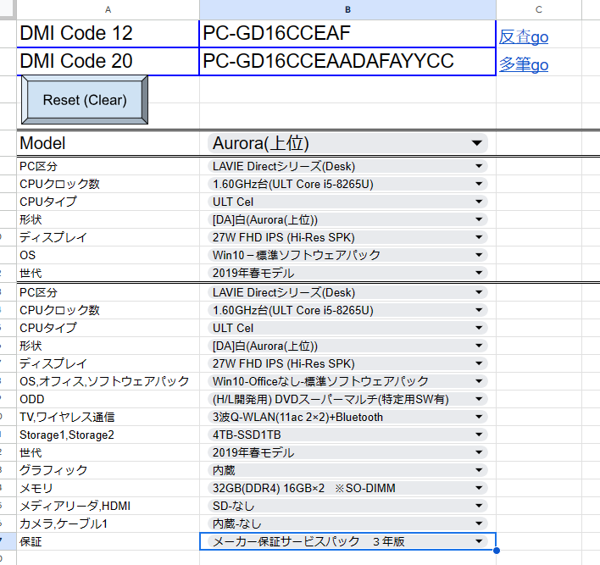
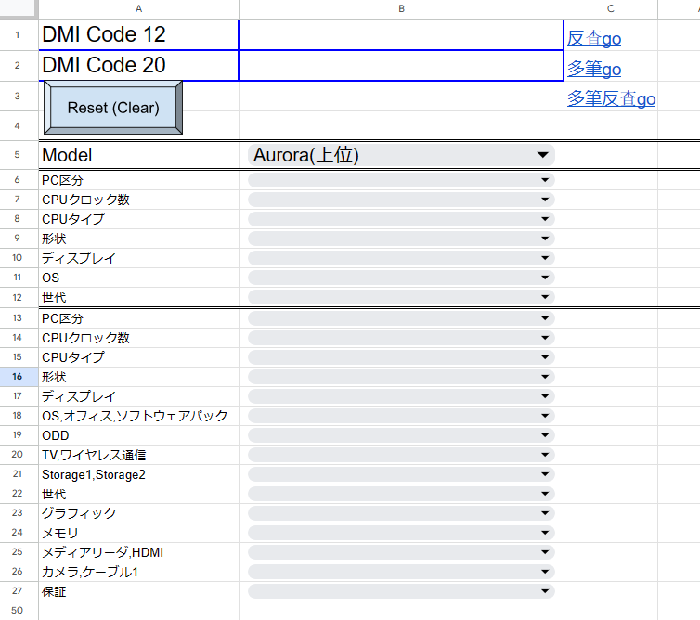
【執行 – 開始使用】
2. 選好選滿就會出現對應的DMI code於上方欄位
- 點擊reset(Clear)按鈕會清除構成選擇
Reset (Clear)

Slide 11
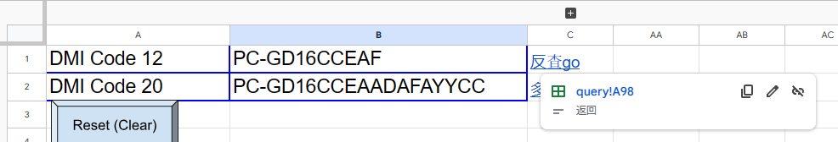
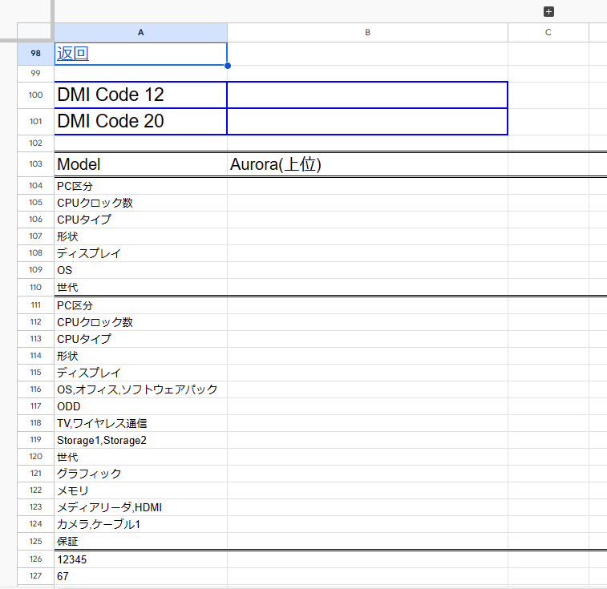
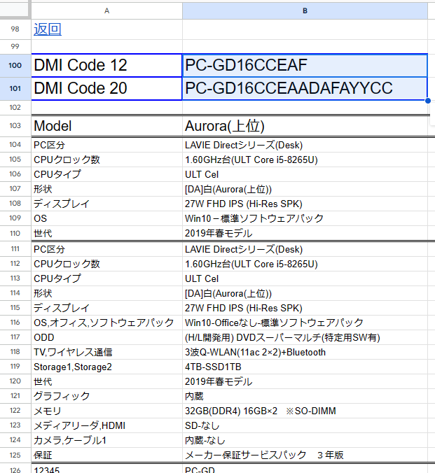
【執行 – 開始使用】
3. 反查 –滑鼠移到(或點選)【反查go】出現下方hyperlink位置，點選後會移動到反查位置
- 輸入12碼20碼code，會顯示構成資訊於下方。
- 返回連接可回到原始查詢處
←Click or Move here
←Click here

Slide 12
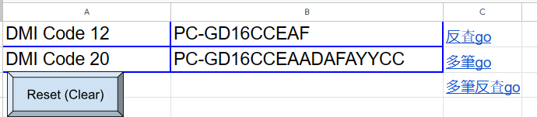
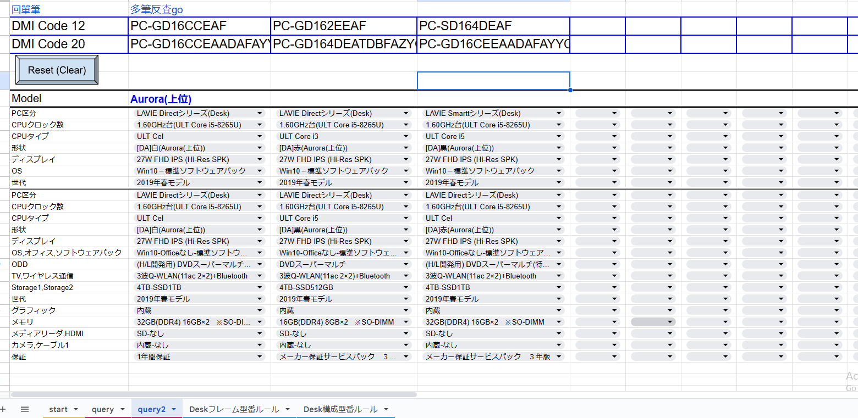
【執行 – 開始使用】
4. 多筆
- 點選【多筆go】指到 [query*2] 分頁，可輸入多組構成得多組DMI code

Slide 13
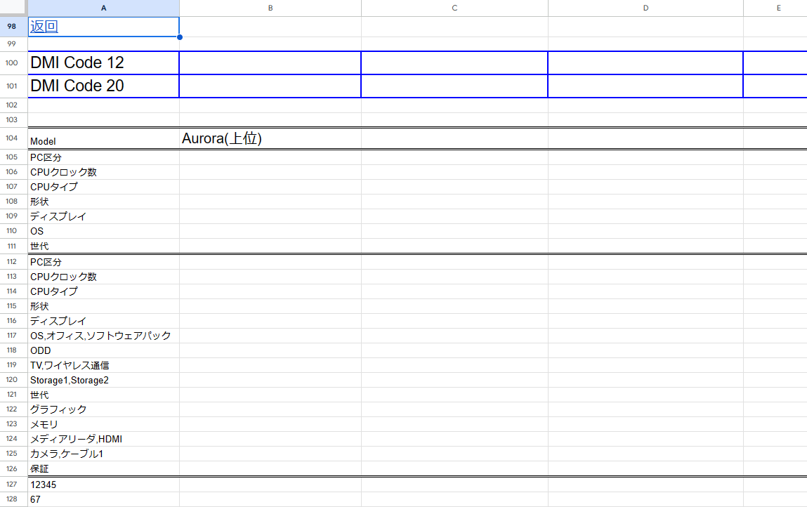
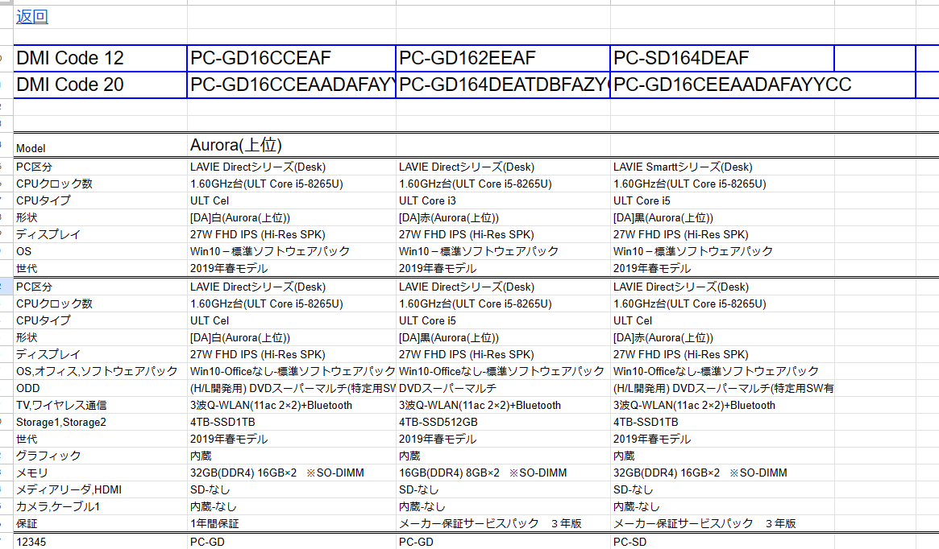
【執行 – 開始使用】
4. 多筆反查
- 任何分頁點選【多筆反查go】指到 [query*2] 分頁多筆反查處，可輸入多組DMI code得多組構成

Slide 14
Allion is the premier resource for all of your third party testing needs. Our services bring products to market more quickly, reliably, and cost effectively to protect your brand quality and that of your suppliers.
Thank you
© 2021 Allion Labs, Inc. All rights reserved. No text, logo, or graphic from this document may be copied or retransmitted unless expressly permitted by Allion Labs, Inc. and their respective owners.

